Slide 1

«Домовёнок» программа обеспечения доступности отдыха и оздоровления детей-инвалидов в условиях инклюзивных смен
Государственное бюджетное учреждение
«Областной реабилитационный центр для детей и подростков с ограниченными возможностями города Дзержинска»
«Мы не можем дать другого полноценного здоровья,
мы можем дать другую полноценную жизнь»

Slide 2
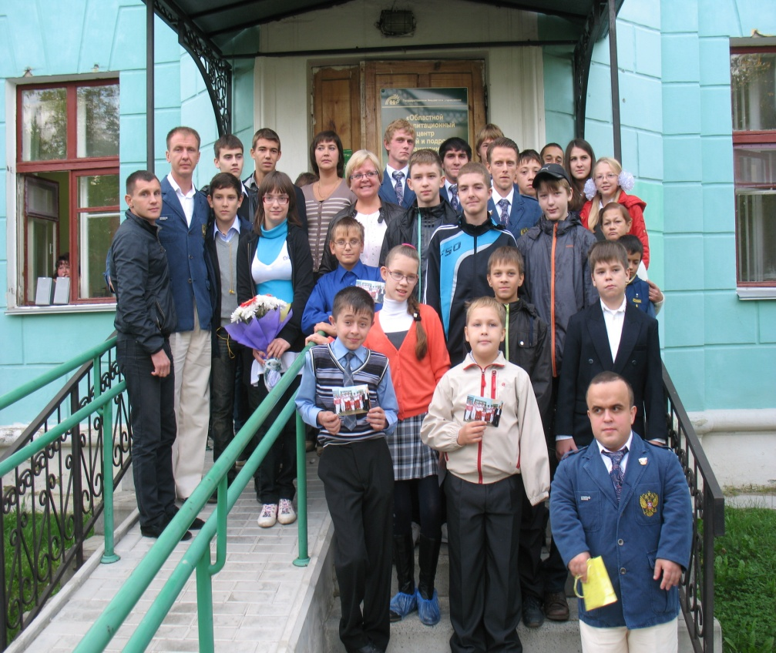
Государственное бюджетное учреждение
«Областной реабилитационный центр для детей и подростков с ограниченными возможностями города Дзержинска»
Адрес Центра: Нижегородская область, г.Дзержинск, бульвар Мира, д.11
Руководитель Кочуева Татьяна Геннадьевна.
Контактные данные: (8313)25-78-27;
orcdpov-dzer@yandex.ru
Центр создан в 1996 году для оказания социально-медицинской, психолого-педагогической и консультативной помощи детям и подросткам с ограниченными возможностями и их семьям.
Функционируют 3 отделения: *консультативное отделение, *отделение медико-социальной реабилитации, *отделение психолого-педагогической помощи.

Slide 3
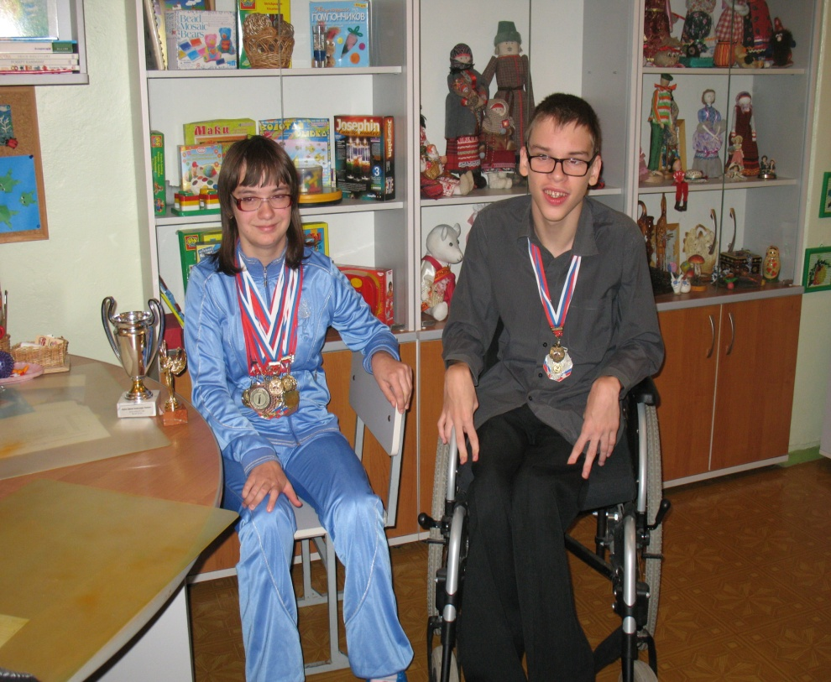
Государственное бюджетное учреждение
«Областной реабилитационный центр для детей и подростков с ограниченными возможностями города Дзержинска»
Наши достижения
Наши ребята – члены паралимпийской сборной России по плаванию и легкой атлетике
Победители областных конкурсов на присуждение именных стипендий Губернатора для одаренных детей-инвалидов
Победители областных конкурсов «Путь к успеху»
Победители Российского конкурса «Шаг навстречу» (г.Санкт-Петербург)
Дипломанты Всероссийской акции «Крылья ангела» вошли в сборник творческих работ(получили дипломы от Никаса Сафронова)
Многократные победители городского фестиваля «Журавушка» для людей с ОВЗ

Slide 4
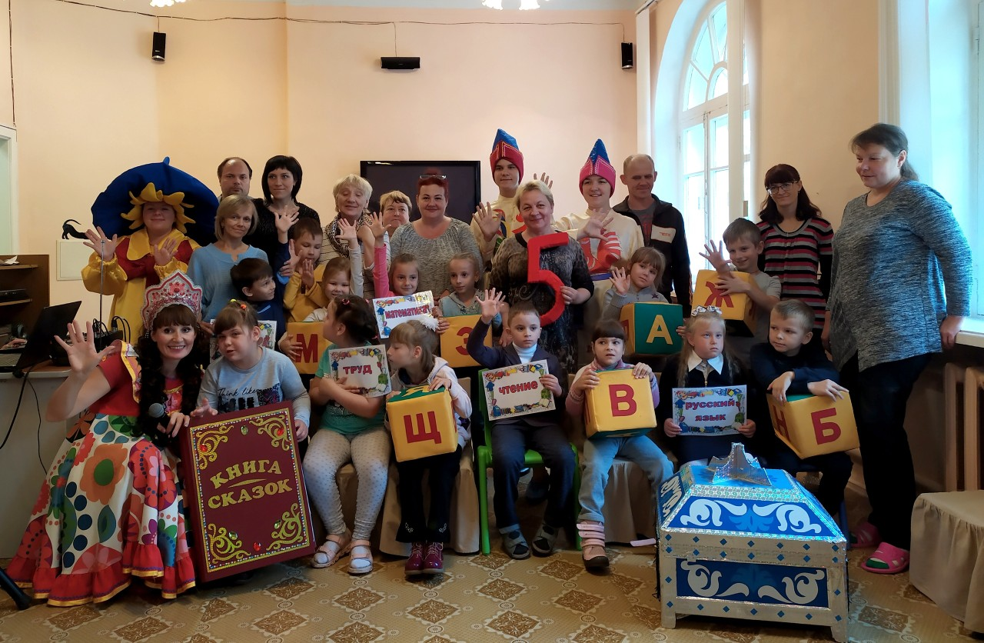
Государственное бюджетное учреждение
«Областной реабилитационный центр для детей и подростков с ограниченными возможностями города Дзержинска»
На социальном обслуживании находятся 622 ребенка:
Из них:
415 детей с ментальными нарушениями,
Из них - 60 детей с РАС,
32 ребенка с синдромом Дауна,
58 детей с другими генетическими нарушениями и врожденными аномалиями развития,
73 ребенка с ДЦП и другими нарушениями ОДА,
106 детей с заболеваниями сердца, эндокринной системы, болезнями органов слуха, зрения,
28 детей с соматическими заболеваниями

Slide 5
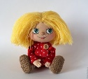
Государственное бюджетное учреждение
«Областной реабилитационный центр для детей и подростков с ограниченными возможностями города Дзержинска»
Наш летний лагерь – одна из форм социализации детей-инвалидов и их оздоровления
Летний лагерь функционирует на базе Центра с 2008 года.
Ежегодно лагерь принимает 30 детей-инвалидов и детей с ограниченными возможностями.
Символ лагеря – Домовёнок.
Традиция лагеря – программа мероприятий всегда посвящена объявленному Году в России.

Slide 6
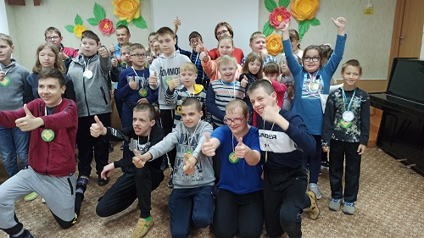
Государственное бюджетное учреждение
«Областной реабилитационный центр для детей и подростков с ограниченными возможностями города Дзержинска»
В лагере 3 разновозрастных отряда по 10 человек:
Первый отряд-с 14 до 17 лет,
Второй отряд - с 9 до 13 лет,
Третий отряд - с 6,5 до 8 лет.
Комплектование детей осуществляется из семей, воспитывающих детей-инвалидов, детей с ОВЗ:
*многодетные,
*малообеспеченные,
*родители-инвалиды,
*приемные семьи,
*семьи с несколькими детьми-инвалидами.
Лагерь функционирует 1 смену ежегодно в июне продолжительностью 18 дней.

Slide 7
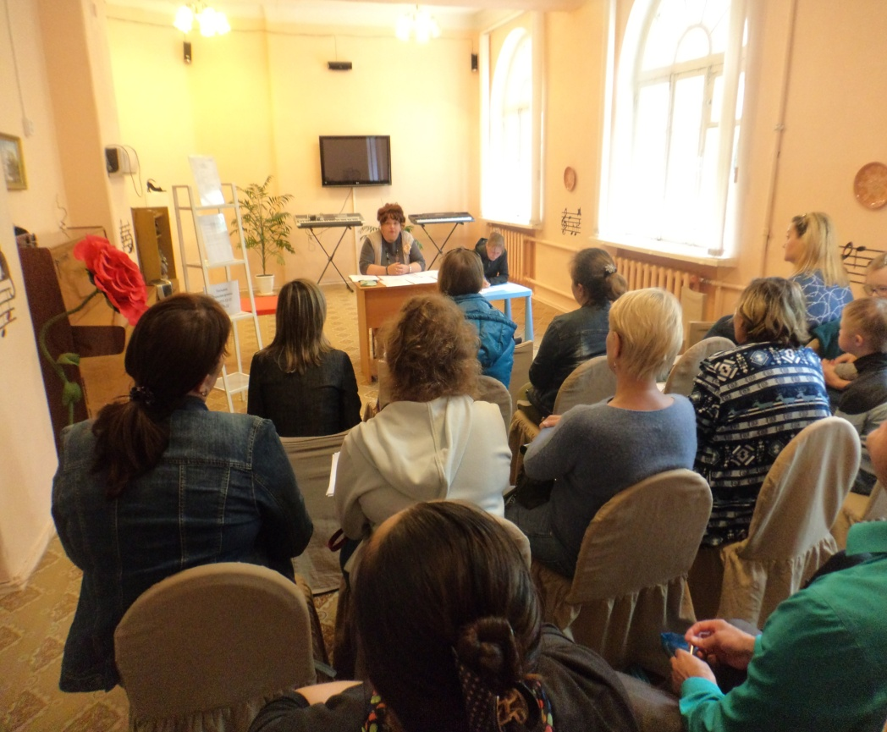
Государственное бюджетное учреждение
«Областной реабилитационный центр для детей и подростков с ограниченными возможностями города Дзержинска»
Нормативно-правовое обеспечение летней оздоровительной кампании:
Приказы Министерства социальной политики Нижегородской области,
Приказы ГКУ «Управление социальной защиты населения города Дзержинска»,
Приказы по основной деятельности Центра,
Акт приемки лагеря городской Координационной комиссией.
(Фото родительского собрания перед открытием лагеря)

Slide 8
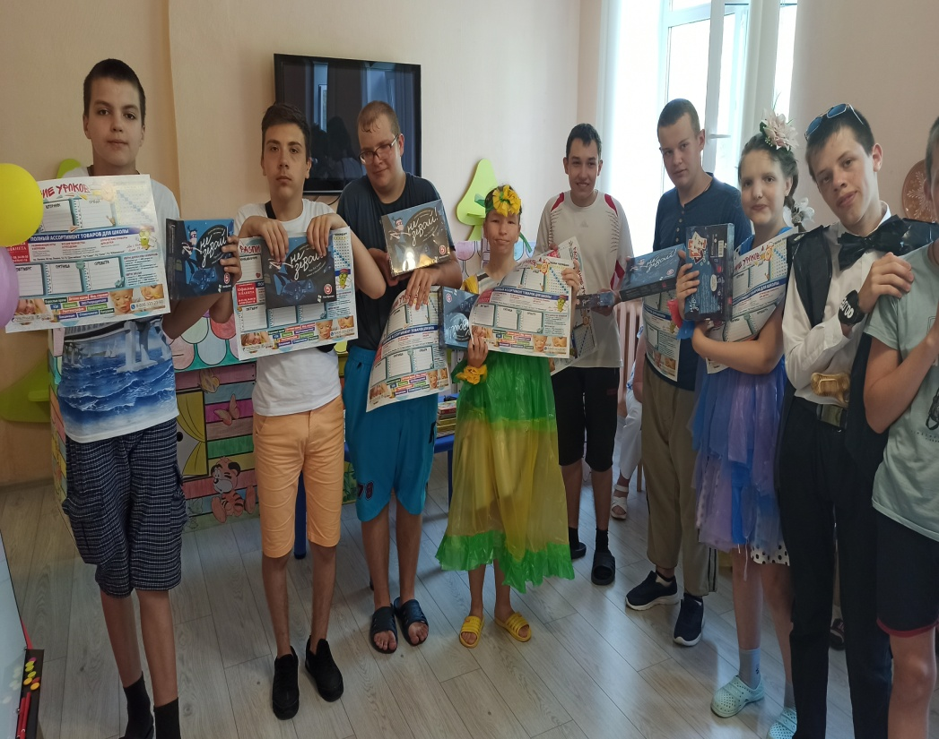
Государственное бюджетное учреждение
«Областной реабилитационный центр для детей и подростков с ограниченными возможностями города Дзержинска»
Условия доступности летнего отдыха для детей-инвалидов и детей с ОВЗ
Первое условие.
Центр - любимый дом
Комплектование лагеря осуществляется из числа детей, находящихся на социальном обслуживании.

Slide 9
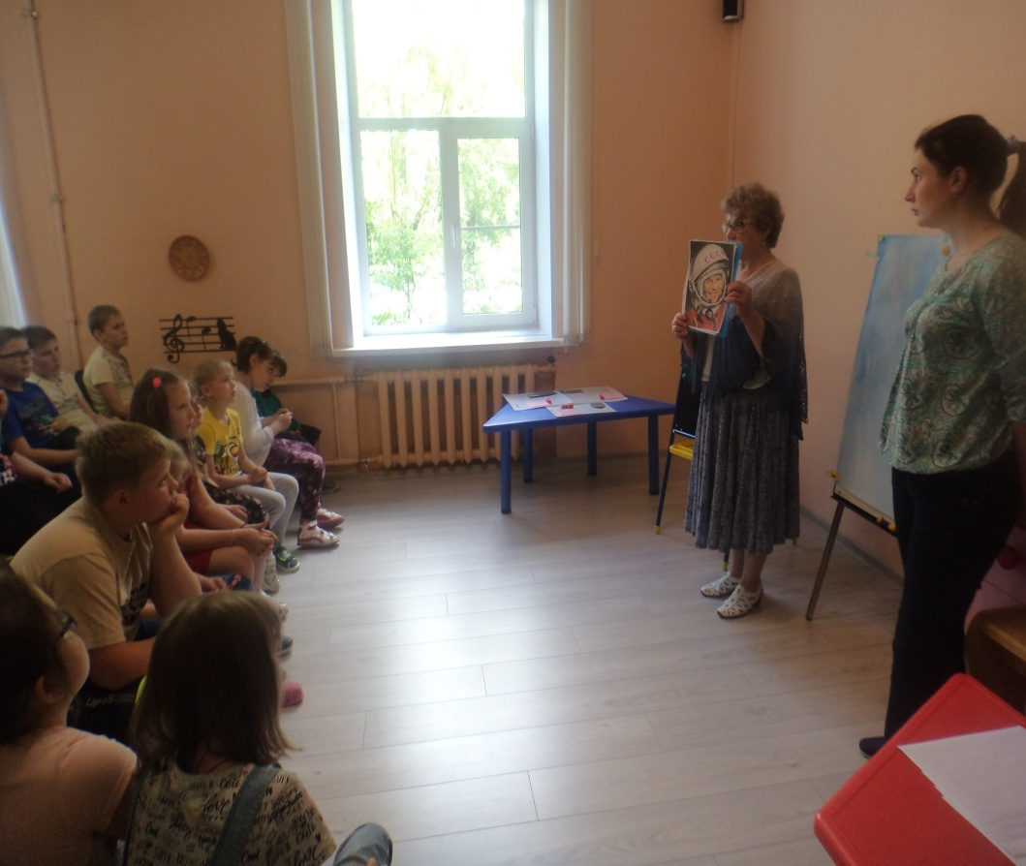
Государственное бюджетное учреждение
«Областной реабилитационный центр для детей и подростков с ограниченными возможностями города Дзержинска»
Условия доступности летнего отдыха для детей-инвалидов и детей с ОВЗ
Второе условие.
Интерес от общения
Благодаря этому подходу процесс адаптации детей протекает быстрее и эффективнее.

Slide 10
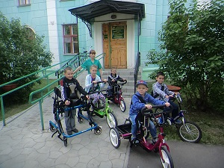
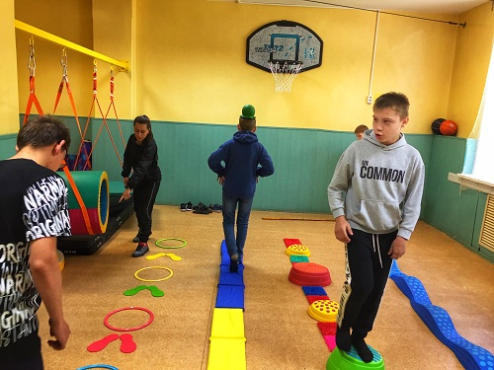
Государственное бюджетное учреждение
«Областной реабилитационный центр для детей и подростков с ограниченными возможностями города Дзержинска»
Условия доступности летнего отдыха для детей-инвалидов и детей с ОВЗ
Третье условие
Доступная среда
В Центре адаптированы все помещения.

Slide 11
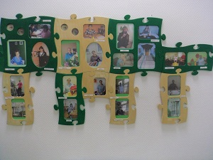
Государственное бюджетное учреждение
«Областной реабилитационный центр для детей и подростков с ограниченными возможностями города Дзержинска»
Условия доступности летнего отдыха для детей-инвалидов и детей с ОВЗ
Четвертое условие.
Кадры
Штат летнего лагеря:
*начальник лагеря,
*врач-педиатр,
*по 2 воспитателя на каждый отряд,
4 руководителя разных кружков по интересам,
педагог-психолог,
специалист по социальной работе,
инструктор ЛФК,
медицинская сестра,
санитарка

Slide 12
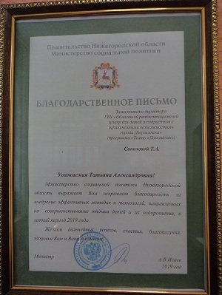
Государственное бюджетное учреждение
«Областной реабилитационный центр для детей и подростков с ограниченными возможностями города Дзержинска»
Условия доступности летнего отдыха для детей-инвалидов и детей с ОВЗ
Пятое условие. Программа
2019-й был объявлен Годом театра – программа называлась «Театр «Домовенок». Она стала победителем в областном конкурсе программ летних лагерей среди учреждений, подведомственных Министерству социальной политики Нижегородской области. Награждена Благодарственным письмом Министра социальной политики Нижегородской области

Slide 13

Государственное бюджетное учреждение
«Областной реабилитационный центр для детей и подростков с ограниченными возможностями города Дзержинска»
Из нашей истории.
Программа нашего лагеря «Увлекательное путешествие Серафимы по родному краю», рассчитанная на реализацию в течение 3 лет (2013-2015г.г.) удостоена Диплома победителя на педагогическом конкурсе «Серафимовский учитель-2015», организованном Благотворительным Фондом Преподобного Серафима Саровского.

Slide 14

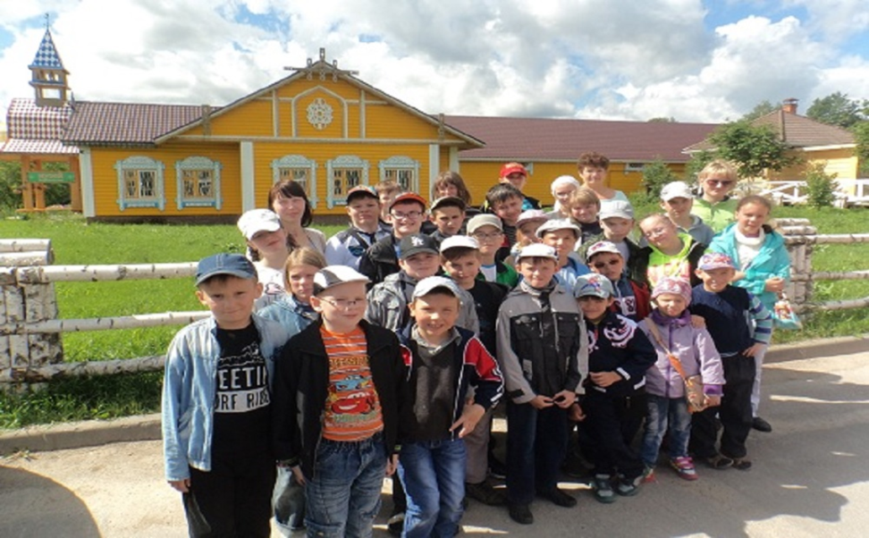
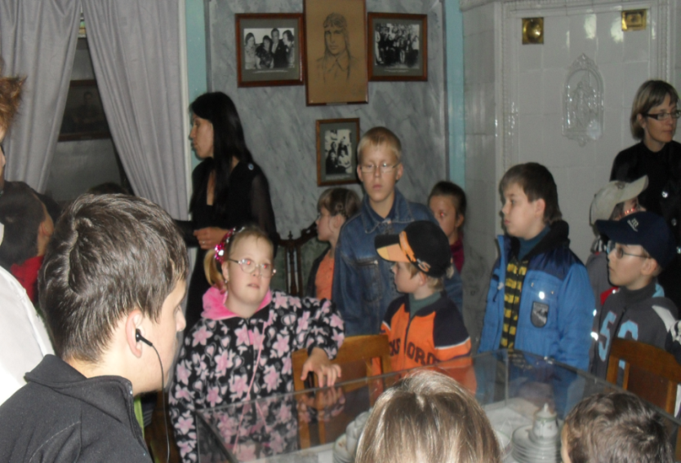
Государственное бюджетное учреждение
«Областной реабилитационный центр для детей и подростков с ограниченными возможностями города Дзержинска»
Социализация
Экскурсии по Нижегородской области.
Мы побывали с детьми в Нижнем Новгороде, в Нижегородском Кремле, в зоопарке Лимпопо, в Планетарии, в Городце, Чкаловске, Гороховце, в зоопарке в Балахне, в Сартакове, Новинках.
На фото Сартаково: духовное наследие

Slide 15
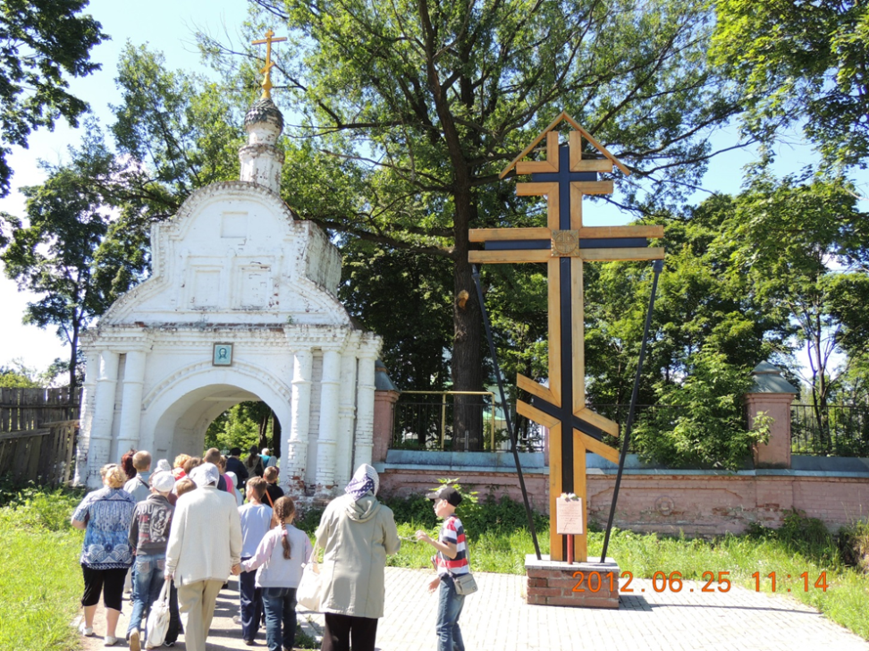
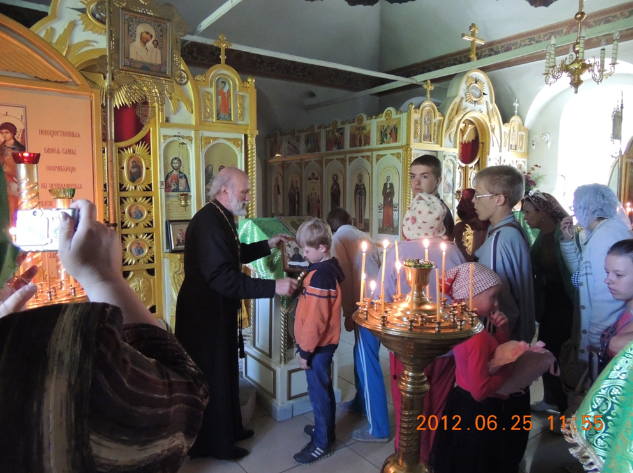
Государственное бюджетное учреждение
«Областной реабилитационный центр для детей и подростков с ограниченными возможностями города Дзержинска»
Посещая Храмы, знакомимся с их устройством
Посещая Святые места, воспитываем в детях любовь к малой Родине. Городец.

Slide 16
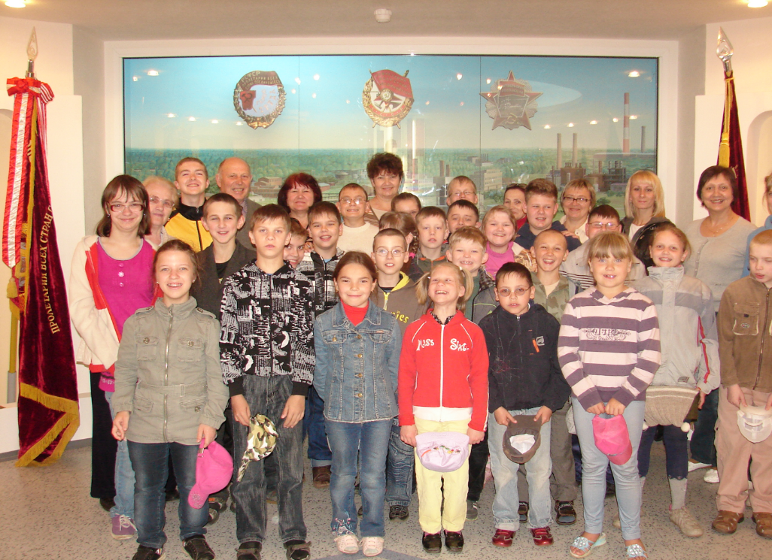
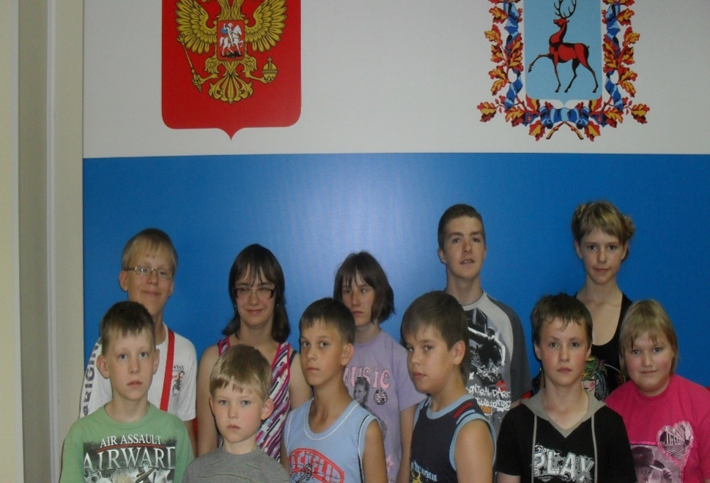
Государственное бюджетное учреждение
«Областной реабилитационный центр для детей и подростков с ограниченными возможностями города Дзержинска»
Экскурсии по родному городу
Экскурсия на градообразующее предприятие г. Дзержинска
Оборонный завод им. Я. М. Свердлова.
Дети в гостях у городской Администрации города Дзержинска

Slide 17
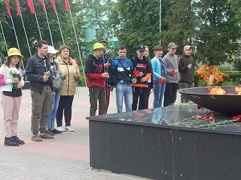
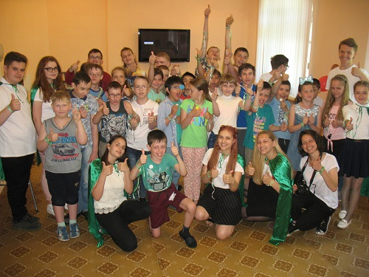
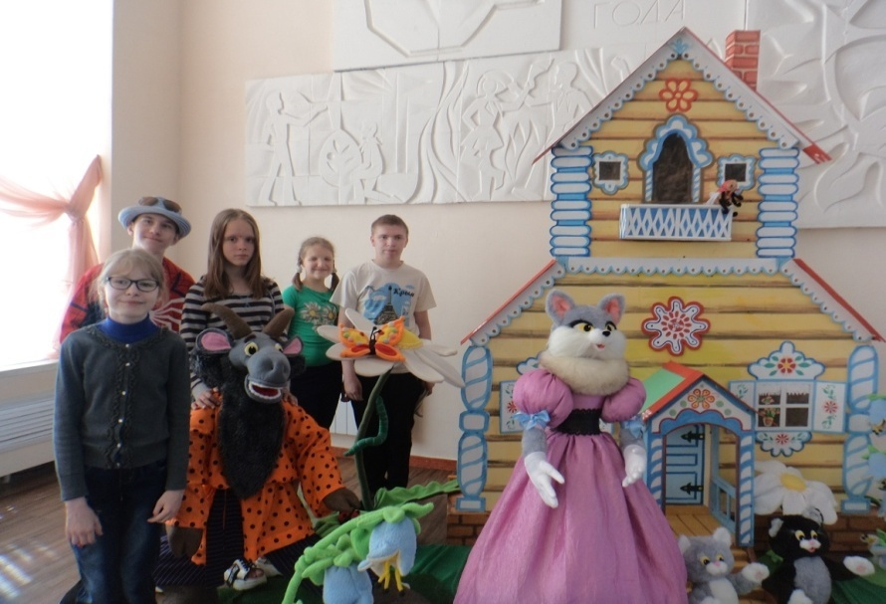
Государственное бюджетное учреждение
«Областной реабилитационный центр для детей и подростков с ограниченными возможностями города Дзержинска»
Мероприятия в лагере.
Общелагерные досуговые мероприятия

Slide 18
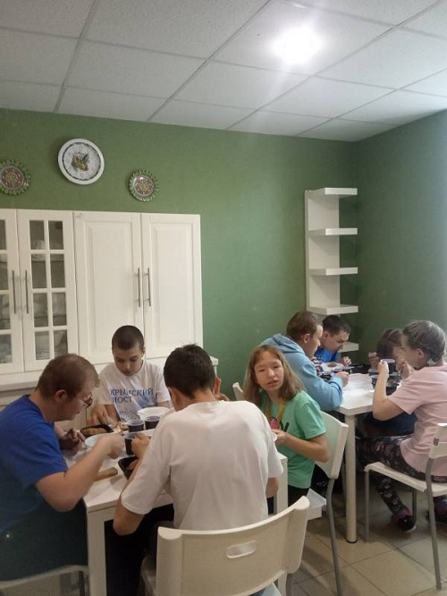
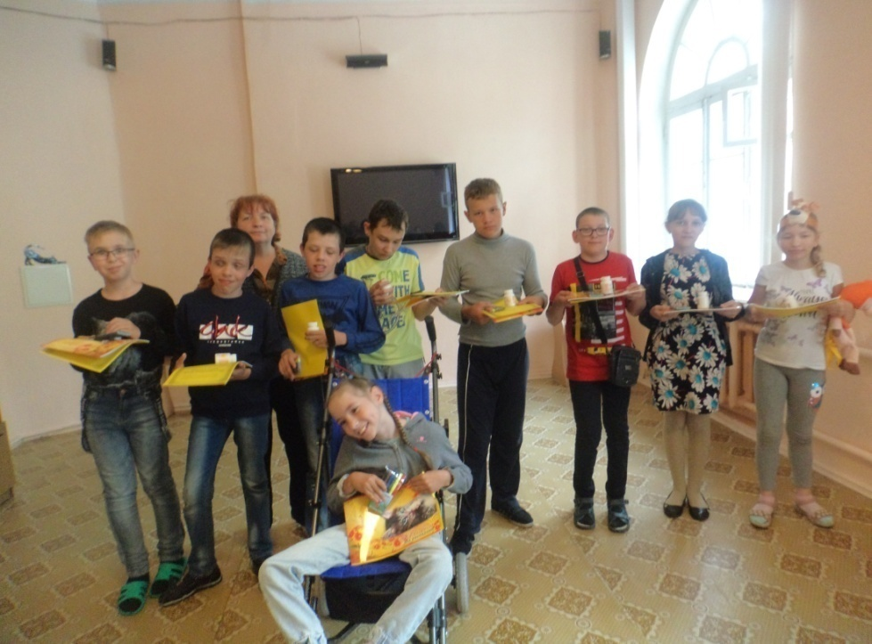
Государственное бюджетное учреждение
«Областной реабилитационный центр для детей и подростков с ограниченными возможностями города Дзержинска»
Оздоровительные программы: лечебная физкультура, массаж, физиолечение, фиточаи, кислородные коктейли

Slide 19
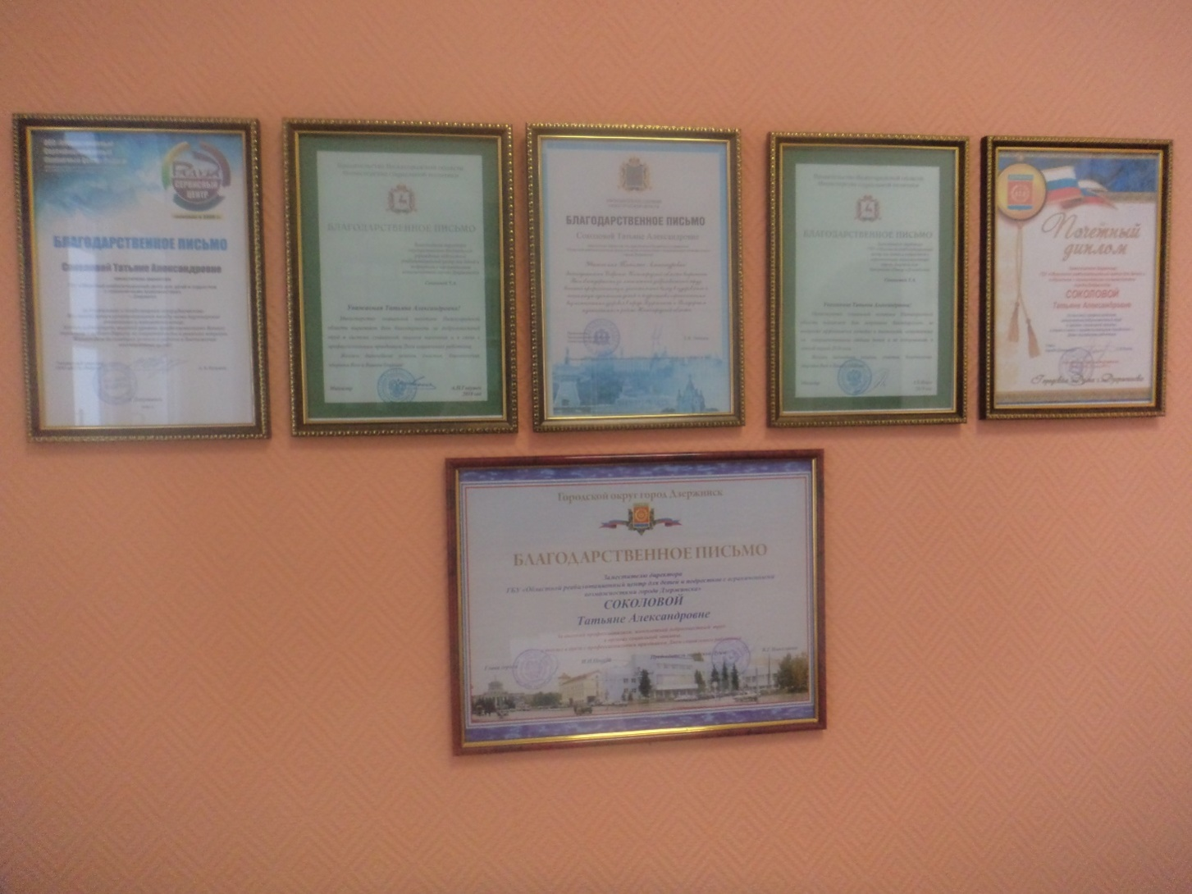
Государственное бюджетное учреждение
«Областной реабилитационный центр для детей и подростков с ограниченными возможностями города Дзержинска»
Нас отмечают и награждают

Slide 20
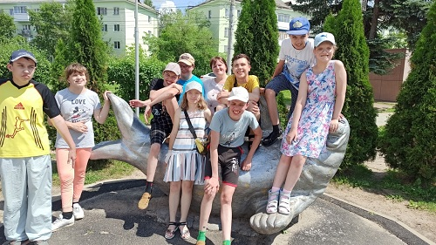
Государственное бюджетное учреждение
«Областной реабилитационный центр для детей и подростков с ограниченными возможностями города Дзержинска»
Спасибо!

